Slide 1


Vin BOOT EduCAMP 2023
Фаховий модуль ЗДНВР
Спікер – Альона Дідик,
директор КУ «ЦПРПП ВМР»
(067) 858 61 59
didyk@galaxy.vn.ua

Slide 2
Документи, що регламентують освітню дііяльність у 2023/2024 н.р.
Закони України:
«Про освіту».
«Про повну загальну середню освіту».
Державні стандарти повної загальної середньої освіти:
в 5-6 класах – Державного стандарту базової середньої освіти(затвердженого постановою Кабінету Міністрів України від 30.09.2020 р. No 898).
в 7 – 9 класах – Державного стандарту базової та повної загальної середньої освіти (затвердженого Постановою КМУ від 23 листопада 2011 року No1392);
на рівні профільної середньої освіти (в 10 – 11/12 класах) – Державного стандарту базової та повної загальної середньої освіти (затвердженого Постановою КМУ від 23 листопада 2011 р. №1392).
Типові освітні програми для закладів загальної середньої освіти:
у 5- 6 класах – Типової освітньої програми для 5 – 9 класів закладів загальної середньої освіти (затвердженої наказом Міністерства освіти і науки України від 19.02. 2021 No 235).
у 7-9 класах – Типової освітньої програми закладів загальної середньої освіти ІІ ступеня (затвердженої наказом Міністерства освіти і науки України від 20.04. 2018 № 405).
на рівні профільної середньої освіти Типової освітньої програми закладів середньої загальної освіти ІІІ ступеня (затвердженої наказом МОНу від 20.04.2018 №408 у редакції наказу МОН від 28.11.2019 №1493 зі змінами).

Slide 3
Документи, що регламентують освітню дііяльність у 2023/2024 н.р.
Накази Міністерства освіти і науки України:
від 07 червня 2023 р. № 705 «Про проведення всеукраїнського конкурсу «Учитель року-2024″»
від 15.05.2023 № 563 «Про затвердження методичних рекомендацій щодо окремих питань здобуття освіти в закладах загальної середньої освіти в умовах воєнного стану в Україні»
від 09.09.2022 р. № 805 «Про затвердження Положення про атестацію педагогічних працівників»
від 08 серпня 2022 року № 707 «Про затвердження Інструкції з ведення ділової документації у закладах загальної середньої освіти в електронній формі»
від 01.04.2022 №289 «Про затвердження методичних рекомендацій щодо оцінювання навчальних досягнень учнів 5-6 класів, які здобувають освіту відповідно до нового Державного стандарту базової середньої освіти»
від 8 вересня 2020 року №1115 і зареєстровано в Міністерстві юстиції 28 вересня 2020 року за №941/35224 «Деякі питання організації дистанційного навчання»
Листи МОНу
від 17 травня 2023 р. №1/6990-23 «Про підготовку закладів освіти до нового навчального року та проходження зимового періоду 2023/2024 року
Від 16 серпня 2023 р. № 1/12186-23 «Про організацію 2023/2024 навчального року в закладах загальної середньої освіти»

Slide 4
Документи, що регламентують освітню дііяльність у 2023/2024 н.р.
Інші документи
Наказ Міністерства охорони здоров’я України від 01 серпня 2022 року № 1371 «Про затвердження Змін до деяких наказів Міністерства охорони здоров’я України» (щодо тривалості онлайн-уроків для школярів)
Державна служба України з надзвичайних ситуацій № 03-1870/162-2 від 14.06.2022 року «Про організацію укриття працівників та дітей у закладах освіти»
Наказ МОЗ №2205 від 25.09.2020 «Про затвердження Санітарного регламенту для закладів загальної середньої освіти»
Положення про сертифікацію педагогічних працівників (зі змінами від 24.12.2019 р)
Інструкція з діловодства у закладах загальної середньої освіти
Положення про інституційну та дуальну форми здобуття повної загальної середньої освіти, затвердженого наказом МОНу 23 квітня 2019 року № 536 (у редакції наказу МОНу України від 10 лютого 2021 року No 160), зареєстрованим в Міністерстві юстиції України 22 травня 2019 р. за № 547/33518

Slide 5
Документи, що регламентують освітню дііяльність у 2023/2024 н.р.
Інші документи
Положення про індивідуальну форму здобуття повної загальної середньої освіти, затвердженого наказом МОН України 12.01.2016 № 8 (у редакції наказу МОН України від 10 лютого 2021року No 160), зареєстрованим в Міністерстві юстиції України 03 лютого 2016 р. за № 184/28314.
Порядок зарахування, відрахування та переведення учнів до державних та комунальних закладів освіти для здобуття повної загальної середньої освіти, затвердженого наказом МОН України 16.04.2018 No 367, зареєстрованим в Міністерстві юстиції України 05 травня 2018р за No 564/32016.
Перелік навчальної літератури та навчальних програм, що мають грифи «Рекомендовано Міністерством освіти і науки України», «Схвалено для використання в освітньому процесі» або висновок «Схвалено для використання в загальноосвітніх навчальних закладах.
Сценарії Першого уроку 2023/2024 навчальному році

Slide 6
Структура навчального року
2023-2024 навчальний рік
Завершення
28 червня 2024
Початок
1 вересня 2023
важливо
на період дії воєнного стану 2023/2024 навчальний рік
може тривати більше або менше 175 днів.
Тривалість та структура навчального року визначається закладом освіти з урахуванням навчального часу на проведення державної підсумкової атестації, навчальної практики, додаткових консультацій для усунення прогалин у навчанні, навчально-польових занять/зборів і навчально-тренувальних занять предмета «Захист України», інших форм організації освітнього процесу, визначених освітньою програмою закладу освіти.
Педагогічною радою закладу освіти визначаються також тривалість навчального тижня (п’ять чи шість днів), дня, занять і відпочинку.
У закладах освіти щоденно о 9 годині 00 хвилин має проводитись загальнонаціональна хвилина мовчання

Slide 7
Освітній процес організовується в безпечному освітньому середовищі
Форми організації освітнього процесу
очна
змішана
дистанційна
Наказ Міністерства охорони здоров’я України від 01 серпня 2022 року № 1371 «Про затвердження Змін до деяких наказів Міністерства охорони здоров’я України»
10. В умовах воєнного стану, надзвичайної ситуації іншого характеру безперервна тривалість навчальних занять при організації дистанційного навчання у синхронному форматі не повинна перевищувати для учнів:
5-6 класів – 2 навчальних занять по 45 хв. або 3 – по 35 хв., або 4 – по 25 хв.;
7-9 класів – 2 навчальних занять по 45 хв. або 3 – по 40 хв., або 4 – по 30 хв., або 5 – по 25 хв.;
10-11 класів – 3 навчальних занять по 45 хв. або 4 – по 35 хв., або 5 – по 30 хв., або 6 – по 25 хв.
Форма організації освітнього процесу може змінюватися впродовж навчального року в залежності від безпекової ситуації у населеному пункті.
Тривалість виконання завдань для самопідготовки учнів у позанавчальний час не рекомендується :
більше 1 години у 3 – 5 класах,
1,5 години у 6 – 9 класах,
2 години - у 10-11(12) класах.

Slide 8
Варіанти здобуття освіти
Навчатися тільки в закладі освіти країни перебування учня за очною формою.
Навчатись у закладах/класах, організованих у країнах перебування за ініціативою громадських організацій українців за сприяння органів управління освітою цих країн та місцевої влади і які надають освітні послуги у співпраці з Державним ліцеєм «Міжнародна українська школа» відповідно до укладеного договору.
01
02
Поєднувати навчання в закладі освіти країни перебування за очною формою і в закладі загальної середньої освіти України, зокрема Державному ліцеї «Міжнародна українська школа», за однією із форм навчання, передбачених законодавством (дистанційною, сімейною (домашньою), екстернатною).
03
Якщо це не суперечить законодавству країни перебування, навчатися тільки в закладі освіти України за однією із форм навчання, передбачених законодавством (дистанційною, сімейною (домашньою), екстернатною).
04

Slide 9
Оцінювання результатів навчання
Види: формувальне; поточне; підсумкове: тематичне, семемтрове, річне; ДПА.
Підсумкове оцінювання, зокрема тематичне, семестрове й річне, за потреби можна здійснювати з використанням технологій дистанційного навчання і засобів зв’язку.
Предмети, які учень вивчає в закордонній школі і які відпові­дають предметам української типової освітньої програми, МОН рекомендує оцінювати на підставі результатів, отриманих у закордонній школі. При цьому слід керуватися нормою абзацу третього частини четвертої статті 14 Закону «Про повну загальну середню освіту» від 16.01.2020 № 463-IX (далі — Закон про повну загальну середню освіту).
Оцінки, отримані в закордонній школі, заклад освіти самостійно переводить у 12-бальну систему в межах автономії.
Предмети, які діти не вивчали в школі країни перебування, зокрема українську, мову, українську літературу, історію України, географію України, захист України, правознавство, оцінюють учителі з українського закладу освіти з використанням технологій дистанційного навчання.

Slide 10
Оцінювання результатів навчання
Тематичні оцінки виставляють у колонку без дати з написом «Тема».
Тематична оцінка коригуванню не підлягає, тому в журналі не потрібно виводити окрему колонку «Скоригована» після тематичної оцінки.
Тематичну оцінку виводять на основі поточних оцінок.
Проведення діагностичної (контрольної) роботи для виставлення тематичної оцінки — на розсуд учителя залежно від тижневого навантаження.
Під час виставлення поточних оцінок учитель має усвідомлювати, які саме результати навчання було оцінено на певному уроці, за підсумками виконання певного виду навчальної діяльності чи певного завдання з підручника.
Тематична оцінка має відповідати певній групі або кільком групам результатів навчання. Наприклад, під час оцінювання теми 1 відбувається оцінювання результатів навчання з групи 1 та групи 2.
Результати перевірки робочих зошитів у тематичній оцінці не враховують.

Slide 11
Оцінювання результатів навчання
Семестрове оцінювання, залежно від ситуації, можна проводити за результатами оцінювання:
Оцінку за семестр ставлять на основі тематичних оцінок та контролю груп загальних результатів.
Перед семестровою оцінкою в колонках без дати виставляють оцінки за кожну групу загальних результатів навчання.
Механізм обчислення семестрової оцінки на основі тематичних оцінок та оцінок за групи результатів навчання заклад освіти визначає самостійно й описує в освітній програмі. Це може бути як просте середнє арифметичне, так і складніший варіант з урахуванням ваги кожної групи результатів.
•Перед виставленням семестрової оцінки може бути проведений комплексний контроль результатів навчання, на основі якого виставляють оцінки за групи результатів навчання. Під час складання такого комплексного контролю вчитель має подбати, щоб запропоновані завдання давали змогу оцінити відповідні групи результатів.
•Семестрова оцінка на бажання учнів може бути скоригована. Незалежно від того, чи були охочі скоригувати семестрову оцінку, у журналі після семестрової оцінки відводять окрему колонку без дати з написом «Скоригована».
За рішенням педагогічної ради під час оцінювання можна враховувати результати навчання учнів у
позашкільних закладах освіти із відповідних предметів — музики, фізкультури тощо.

Slide 12
Оцінювання результатів навчання
Річне
Річне оцінювання здійснюють на основі семестрових або скорегованих семестрових оцінок (Інструкція з ведення класного журналу учнів 5—11(12)-х класів загальноосвітніх навчальних закладів, наказ МОН від 03.06.2008 № 496).
Окрему річну контрольну роботу для цього зазвичай не проводять.
Річна оцінка за потреби підлягає коригуванню.
За умови використання власної шкали оцінювання для виставлення річної її переводять у 12 бальну систему.
У випадку неатестації з певного предмета чи інтегрованого курсу в колонці «Річна» роблять запис н/а (не атестований/не атестована).
Зауважте, що річна оцінка не обов’язково є середнім арифметичним оцінок за І та ІІ семестри. Під час
виставлення річної оцінки може враховуватися динаміка особистих результатів навчання учня з
предмета та сформованість уміння застосовувати набуті знання.

Slide 13
Оцінювання результатів навчання
Річне оцінювання можна проводити перед початком навчального року, зокрема з використанням технологій дистанційного навчання і засобів зв’язку, а в окремих випадках — упродовж І семестру наступного навчального року.
Оцінювати навчальні досягнення учнів, які здобувають освіту за однією з індивідуальних форм здобуття освіти (сімейною чи екстернатною), слід згідно з Положенням про індивідуальну форму здобуття повної загальної середньої освіти (наказ МОН від 12.01.2016 № 8).
Семестрова і річна оцінки можуть підлягати коригуванню (Інструкція з ведення класного журналу учнів 5—11(12)-х класів загальноосвітніх навчальних закладів, наказ МОН від 03.06.2003 № 496; Порядок переведення учнів закладу загальної середньої освіти на наступний рік навчання, наказ МОН від 14.07.2015 № 762, далі — Порядок переведення).

Slide 14
Нормативні документи, що регламентують правила ведення журналів у 5-х класах НУШ:
Закон України «Про повну загальну середню освіту» (стаття 17);
Порядок переведення учнів (вихованців) закладу загальної середньої освіти до наступного класу, затверджений наказом Міністерства освіти і науки України від 14.07.2015 № 762 (у редакції наказів Міністерства освіти і науки України від 08.05.2019 № 621, від 01.03.2021 № 268);
Методичні рекомендації щодо оцінювання навчальних досягнень учнів 5–6-х класів, які здобувають освіту відповідно до нового Державного стандарту базової середньої освіти, затверджені наказом Міністерства освіти і науки України від 01.04.2022 № 289;
Інструкція з ведення класного журналу 5–11(12)-х класів загальноосвітніх навчальних закладів, затверджена наказом Міністерства освіти і науки України від 03.06.2008 № 496;
Інструктивно-методичні рекомендації щодо організації освітнього процесу та викладання навчальних предметів/інтегрованих курсів у закладах загальної середньої освіти у 2022/2023 навчальному році (лист МОН від 19.08.2022 № 1/9530–22).

Slide 15
Зарахування
Зарахування здійснюють відповідно до Порядку зарахування, відрахування та переведення учнів до
державних та комунальних закладів освіти для здобуття повної загальної середньої освіти (наказ МОН
від 16.04.2018 № 367, далі — Порядок).
До закладу освіти, зокрема до 1-х та 5-х класів, дітей зараховують до початку навчального року. В умовах
правового режиму воєнного стану МОН рекомендує приймати заяви батьків для зарахування дітей без
дотримання терміну 31 травня (п. 3 Порядку).
Усіх дітей, які вимушені були змінити місце проживання і здобували освіту в школах за кордоном, після
повернення в Україну зараховують до закладів загальної середньої освіти — тих, де навча­лися до
вимушеного переміщення, або інших закладів.
До закладу освіти дітей, які вимушено опинилися за межами України внаслідок повномасштабного
вторгнення російської федерації, зараховують на підставі заяви одного з батьків, поданої особисто,
електронною поштою або будь-яким іншим зручним для заявника способом («Про деякі питання
організації здобуття загальної середньої освіти та освітнього процесу в умовах воєнного стану в Україні»,
наказ МОН України від 28.03.2022 № 274).

Slide 16

Зарахування
При визначенні класу, до якого має бути зарахована дитина, МОН рекомендує зараховувати результати попереднього навчання на підставі інформаційної довідки, яка підтверджує навчання в країні перебування. Бажано, щоб довідка містила таку інформацію, як-от:
• ім’я та прізвище, дата та місце народження учня;
• назва закладу освіти та період навчання в ньому;
• клас навчання;
• перелік предметів із зазначенням кількості навчальних годин і тем, які вивчав учень;
• результати навчання;
• система оцінювання, яку використовують у закладі освіти, із зазначенням найвищого та найнижчого балів;
• дата видачі, печатка та підпис керівника закладу освіти.
Інформаційну довідку слід зберігати в особовій справі учня.

Slide 17
Зарахування
Учням, які навчались тільки в закладі освіти країни перебування за очною формою, МОН рекомендує зараховувати результати навчання з тих предметів, що передбачені й навчальним планом закладу освіти країни перебування, і навчальним планом української школи (абзац третій частини четвертої ст. 14 Закону про повну загальну середню освіту).
Пройти річне оцінювання до початку навчального року мають змогу учні:
• які за кордоном не вивчали предмети, передбачені українськими освітніми програмами;
• в яких немає інформаційної довідки, що підтверджує навчання (частина п’ята ст. 17 Закону про повну загальну середню освіту).
Форму річного оцінювання обирає заклад освіти. Річне оцінювання можна здійснювати із використанням технологій дистанційного навчання та засобів зв’язку. В окремих випадках річне оцінювання можна проводити протягом навчального року.
У разі, якщо учень навчається в закладі освіти країни тимчасового перебування й одночасно в українській
школі за дистанційною, сімейною (домашньою) або екстернатною формами, зокрема в Державному ліцеї
«Міжнародна українська школа», річне оцінювання не потрібне. Переведення на наступний рік навчання
здійснюється в установленому порядку.

Slide 18
Зарахування
Не потребують окремого визнання результатів навчання учнів у закладах освіти країн тимчасового
перебування, де впроваджували українські освітні програми. Після повернення в Україну цих дітей
зараховують до закладів освіти і переводять на наступний рік навчання за результатами оцінювання,
яке проводив заклад освіти країни тимчасового перебування. При цьому учень має надати інформаційну
довідку про підтвердження навчання (абзац третій частини четвертої ст. 14 Закону про повну загальну
середню освіту).
Дітей, які проживають або проживали на неконтрольованій території, території населених пунктів на лінії зіткнення, деокупованій території і не мали змоги протягом понад шести місяців навчатись за однією з форм здобуття освіти, поновлюють у закладі освіти, учнями якого вони були, або зараховують до іншого закладу освіти України. Підстава — заява одного з батьків (п. 7 Порядку переведення). Для таких учнів слід провести предметні діагностичні роботи за попередній рік навчання і здійснити підсумкове річне оцінювання протягом І семестру.
Оцінювання діагностичних робіт необов’язкове. Водночас за рішенням закладу освіти його можуть здійснювати як за 12-бальною, так і за 2-бальною шкалою — «зараховано» / «не зараховано». За результатами діагностування школа розробляє індивідуальні програми корегувального навчання, спрямовані підготувати дітей до річного оцінювання за попередній рік навчання.
Для того щоб організувати корегувальне навчання, використовуйте додаткові години, передбачені освітньою програмою закладу.

Slide 19
Переведення
Учнів 1—10-х класів можуть залишити для повторного здобуття загальної середньої освіти в тому
самому класі на підставі письмової заяви одного з їхніх батьків. Рішення про переведення учня
до наступного класу ухвалює педагогічна рада закладу загальної середньої освіти.
Під час переведення учнів на наступний рік навчання або коли вони вибувають із закладу загальної
середньої освіти потрібно видати такі документи:
свідоцтво досягнень — якщо учнів зарахували до першого класу в 2018 році та наступних роках;
табель навчальних досягнень або свідоцтво досягнень (за рішенням закладу освіти) — учням
інших класів.
Слід застосовувати індивідуальний підхід до кожного учня та діяти в інтересах дитини.

Slide 20
Освітня програма
Цінування часу.
Ввічливість (Не критикуємо)
Звертатися до усіх по імені. Правило добровільної активності.
Правило «Стоп».
Правило піднятої руки.
Слухаємо і чуємо
Правила співпраці

Slide 21
Руханки (вправи на зняття м'язового і фізичного напруження)
Австралійський дощ
- В Австралії піднявся вітер (терти долоні).
- Починає накрапати дощ (клацання пальцями).
- Дощ посилюється (почергове плескання по плечах).
- Починається справжня злива (плескання по ногах).
- А ось гроза, справжня буря (тупотіння ногами).
- Але що це? Буря почала вщухати (плескання по ногах).
- Злива перетворюється на дощ (плескання долонями по плечах).
- Рідкі каплі падають на землю (клацання пальцями).
- Вщухає вітер (терти долоні).
- З’являється сонечко (руки догори).
https://youtu.be/-c9-poC5HGw

Slide 22
Освітня програма
Практичний блок
1. Об'єднання у групи
2. Групова робота:
Формуємо освітню програму в групах за розділами.
Передаємо наступній групі.
3. Завершальна частина
Презентуємо освітню програму за розділами.
9

Slide 23
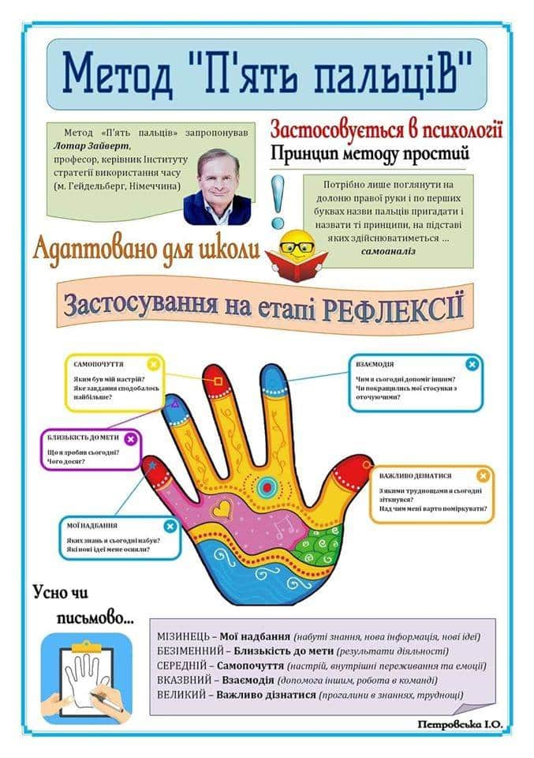
Рефлексія

Slide 24


Організація освітнього процесу
(стаття 10 Закону України «Про повну загальну середню освіту»)
Освітній процес організовується відповідно до
Освітньої програми ЗО
Автономія закладу загальної середньої освіти
(ст. 23 ЗУ «Про освіту»)
Визначаються педагогічною радою ЗО
структура і тривалість н.р. навчального тижня, дня, занять,
відпочинку між ними,
форми організації освітнього процесу

Slide 25

Заклад освіти розробляє та використовує в освітній діяльності одну освітню програму на кожному рівні (циклі) повної загальної середньої освіти або наскрізну освітню програму, розроблену для декількох рівнів освіти (частина перша ст. 11 ЗУ «Про повну загальну середню освіту»)
Цикл відповідне рішення приймає педагогічна рада ЗО (наказ МОН від 19.02.2021 №235)
На основі визначеного в освітній програмі закладу освіти навчального плану педагогічна рада складає, а його керівник затверджує річний навчальний план (один або декілька), в якому конкретизується перелік навчальних предметів (інтегрованих курсів), обов’язкових для вивчення, вибіркових (за вибором учнів) освітніх компонентів, зокрема, навчальних предметів, курсів, інтегрованих курсів, та кількість навчальних годин на тиждень (та/або кількість годин на навчальний рік) – частина шоста ст. 11 ЗУ «Про повну загальну середню освіту»

Slide 26
Алгоритм розробки освітньої програми
Закон України «Про повну загальну середню освіту» (стаття 11)
Освітня програма закладу освіти
Типова освітня програма та типовий навчальний план
(наказ МОН від 19.02.2021 №235)
Державний стандарт базової середньої освіти (базовий навчальний план, додаток 23)
Закон України «Про повну загальну середню освіту» (стаття 11)

Slide 27

ЗАКОНОДАВСТВО
Закон України
«Про повну загальну середню освіту»
Стаття 1. Основні терміни та їх визначення
1. Для цілей цього Закону наведені терміни вживаються в такому значенні:
7) модельна навчальна програма - документ, що визначає орієнтовну послідовність досягнення очікуваних результатів навчання учнів, зміст навчального предмета (інтегрованого курсу) та види навчальної діяльності учнів, рекомендований для використання в освітньому процесі в порядку, визначеному законодавством;
8) навчальна програма - документ, що визначає послідовність досягнення результатів навчання учнів з навчального предмета (інтегрованого курсу), опис його змісту та видів навчальної діяльності учнів із зазначенням орієнтовної кількості годин, необхідних на їх провадження, та затверджується педагогічною радою закладу освіти;
9) освітня програма закладу освіти - документ, що містить комплекс освітніх компонентів, спланованих та організованих закладом освіти для досягнення учнями визначених цією програмою очікуваних результатів навчання, який розробляється і затверджується відповідно до цього Закону;

Slide 28
ЗАКОНОДАВСТВО
Закон України
«Про повну загальну середню освіту»
Стаття 1. Основні терміни та їх визначення
16) типова освітня програма - документ, що містить комплекс освітніх компонентів, які забезпечують досягнення учнями результатів навчання, визначених державним стандартом (стандартом спеціалізованої освіти) для відповідного рівня повної загальної середньої освіти, що затверджується центральним органом виконавчої влади у сфері освіти і науки (для закладів спеціалізованої освіти - центральними органами виконавчої влади, до сфери управління яких належать відповідні заклади спеціалізованої освіти);
17) типовий навчальний план - складник типової освітньої програми, що визначає загальний обсяг навчального навантаження на відповідному рівні (циклі) повної загальної середньої освіти (в навчальних годинах), його рекомендований розподіл за роками навчання між навчальними предметами (інтегрованими курсами), обов’язковими для вивчення, послідовність їх вивчення, а також кількість годин на вивчення вибіркових освітніх компонентів, зокрема, навчальних предметів, курсів, інтегрованих курсів;

Slide 29
ЗАКОНОДАВСТВО
Закон України
«Про повну загальну середню освіту»
Стаття 10. Організація освітнього процесу
1. Освітній процес у закладах освіти організовується відповідно до Закону України "Про освіту", цього Закону, інших актів законодавства, освітньої програми (освітніх програм) закладу освіти та спрямовується на виявлення та розвиток здібностей та обдарувань особистості, її індивідуальних здібностей, досягнення результатів навчання, прогресу в розвитку, зокрема формування і застосування відповідних компетентностей, визначених державними стандартами.
4. Структура і тривалість навчального року, навчального тижня, навчального дня, занять, відпочинку між ними, форми організації освітнього процесу визначаються педагогічною радою закладу освіти у межах часу, передбаченого освітньою програмою, відповідно до обсягу навчального навантаження, встановленого відповідним навчальним планом, та з урахуванням вікових особливостей, фізичного, психічного та інтелектуального розвитку дітей, особливостей регіону тощо.

Slide 30
ЗАКОНОДАВСТВО
Закон України
«Про повну загальну середню освіту»
Стаття 11. Освітня програма
1. Заклад освіти розробляє та використовує в освітній діяльності одну освітню програму на кожному рівні (циклі) повної загальної середньої освіти або наскрізну освітню програму, розроблену для декількох рівнів освіти.
Освітні програми можуть бути розроблені на основі відповідної типової освітньої програми або освітніх програм, розроблених суб’єктами освітньої діяльності, науковими установами, фізичними чи юридичними особами і затверджених центральним органом виконавчої влади із забезпечення якості освіти відповідно до вимог цього Закону.
Рішення про використання закладом освіти освітньої програми, розробленої на основі типової освітньої програми або іншої освітньої програми, приймається педагогічною радою закладу освіти.
Освітня програма закладу освіти схвалюється педагогічною радою закладу освіти та затверджується його керівником.

Slide 31
ЗАКОНОДАВСТВО
Закон України
«Про повну загальну середню освіту»
Стаття 11. Освітня програма
2. Типова освітня програма має містити:
вимоги до осіб, які можуть розпочати навчання за освітньою програмою;
загальний обсяг навчального навантаження на відповідному рівні (циклі) повної загальної середньої освіти (в годинах), його розподіл між освітніми галузями за роками навчання;
перелік варіантів типових навчальних планів та модельних навчальних програм;
рекомендовані форми організації освітнього процесу;
опис інструментарію оцінювання.
.

Slide 32
ЗАКОНОДАВСТВО
Закон України
«Про повну загальну середню освіту»
Стаття 11. Освітня програма
3. Освітні програми, розроблені на основі типових освітніх програм, мають:
відповідати структурі типової освітньої програми та визначеним нею вимогам до осіб, які можуть розпочати навчання за освітньою програмою закладу освіти;
визначати (в обсязі не меншому ніж встановлено відповідною типовою освітньою програмою) загальний обсяг навчального навантаження на відповідному рівні (циклі) повної загальної середньої освіти (в годинах), його розподіл між освітніми галузями за роками навчання;
містити навчальний план, що ґрунтується на одному з варіантів типових навчальних планів відповідної типової освітньої програми і може передбачати перерозподіл годин (у визначеному типовим навчальним планом обсязі) між обов’язковими для вивчення навчальними предметами (крім державної мови) певної освітньої галузі, які можуть вивчатися окремо та/або інтегровано з іншими навчальними предметами;

Slide 33
ЗАКОНОДАВСТВО
Закон України
«Про повну загальну середню освіту»
Стаття 11. Освітня програма
3. Освітні програми, розроблені на основі типових освітніх програм, мають:
містити перелік модельних навчальних програм, що використовуються закладом освіти в освітньому процесі, та/або навчальних програм, затверджених педагогічною радою, що мають містити опис результатів навчання учнів з навчальних предметів (інтегрованих курсів) в обсязі не меншому ніж встановлено відповідними модельними навчальними програмами;
опис форм організації освітнього процесу та інструментарію оцінювання.
Освітня програма закладу освіти може містити інші складники, що враховують специфіку та особливості освітньої діяльності закладу освіти.

Slide 34
ЗАКОНОДАВСТВО
Закон України
«Про повну загальну середню освіту»
Стаття 11. Освітня програма
4. Освітня програма, розроблена не на основі типової освітньої програми, підлягає затвердженню центральним органом виконавчої влади із забезпечення якості освіти у порядку, затвердженому центральним органом виконавчої влади у сфері освіти і науки.
Не підлягають затвердженню центральним органом виконавчої влади із забезпечення якості освіти:
типові освітні програми;
освітні програми закладів освіти, розроблені на основі типових освітніх програм;
освітні програми, затверджені закладами освіти після проходження інституційного аудиту, що засвідчив високий рівень їхньої освітньої діяльності та внутрішньої системи забезпечення якості освіти.

Slide 35
ЗАКОНОДАВСТВО
Закон України
«Про повну загальну середню освіту»
Стаття 11. Освітня програма
5. Не можуть бути затверджені та використовуватися освітні програми, що не передбачають досягнення учнями результатів навчання, визначених державними стандартами.
6. На основі визначеного в освітній програмі закладу освіти навчального плану педагогічна рада складає, а його керівник затверджує річний навчальний план (один або декілька), в якому конкретизується перелік навчальних предметів (інтегрованих курсів), обов’язкових для вивчення, вибіркових (за вибором учнів) освітніх компонентів, зокрема, навчальних предметів, курсів, інтегрованих курсів, та кількість навчальних годин на тиждень (та/або кількість годин на навчальний рік).
7. Державні та комунальні заклади освіти реалізують освітні програми за кошти державного, місцевих бюджетів, інших джерел, не заборонених законодавством, і не можуть реалізовувати чи забезпечувати (повністю або частково) свої освітні програми за кошти батьків та/або учнів.

Slide 36
ЗАКОНОДАВСТВО
Закон України
«Про повну загальну середню освіту»
Стаття 38. Керівник закладу загальної середньої освіти
4. Керівник закладу загальної середньої освіти зобов’язаний:
затверджувати освітню (освітні) програму (програми) закладу загальної середньої освіти відповідно до цього Закону;
контролювати виконання педагогічними працівниками та учнями (учнем) освітньої програми, індивідуальної програми розвитку, індивідуального навчального плану…
Типова освітня програма закладу загальної середньої освіти II ступеня, затверджена наказом Міністерства освіти і науки України від 20 квітня 2018 р. № 405 зі змінами
Типова освітня програма закладу загальної середньої освіти IIІ ступеня, затверджена наказом Міністерства освіти і науки України від 20 квітня 2018 р. № 408 зі змінами

Slide 37

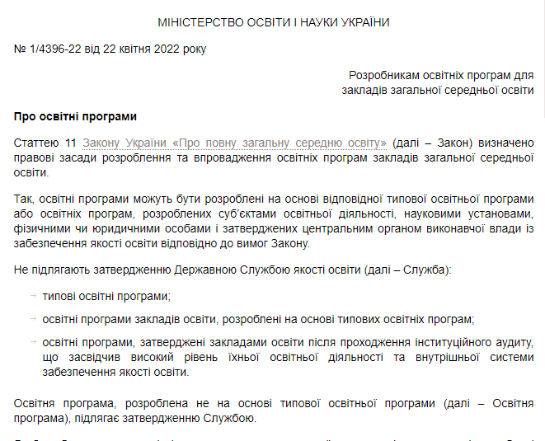
ЗАКОНОДАВСТВО

Slide 38
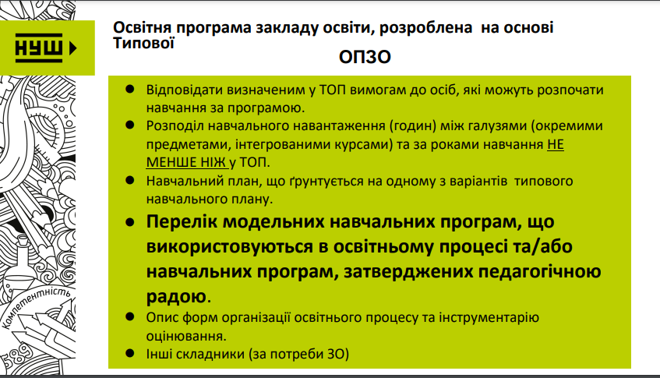

Slide 39
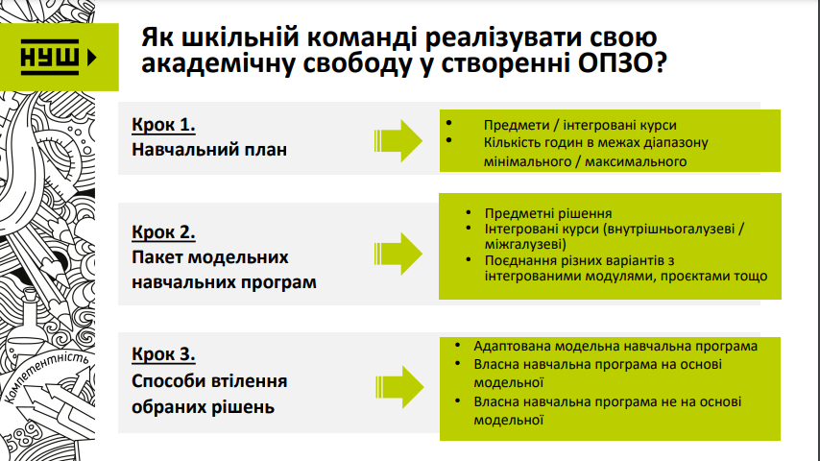

Slide 40
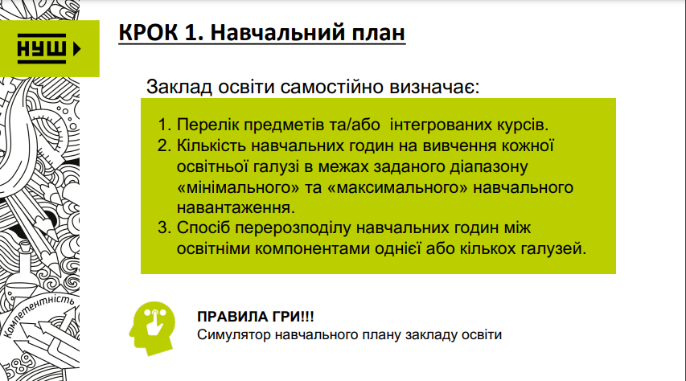

Slide 41
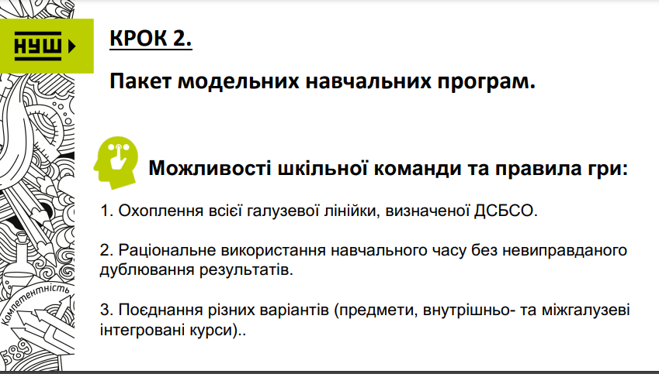

Slide 42
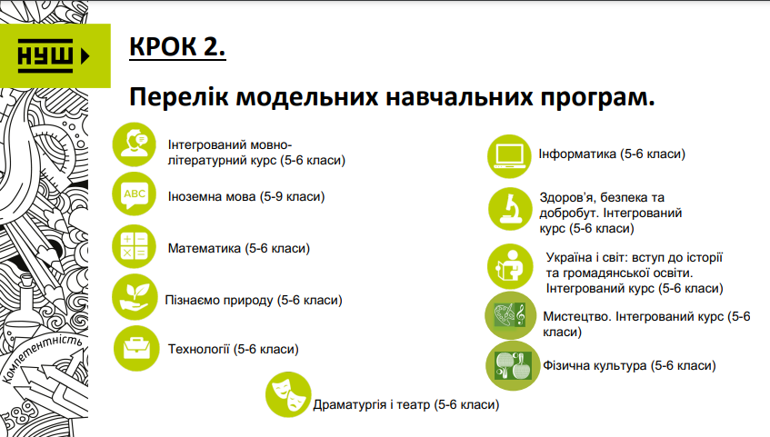

Slide 43
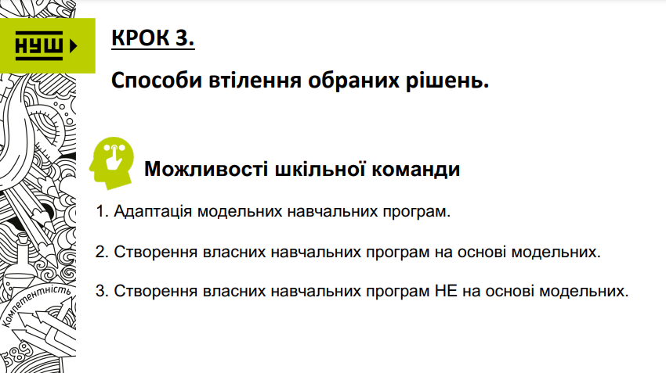

Slide 44
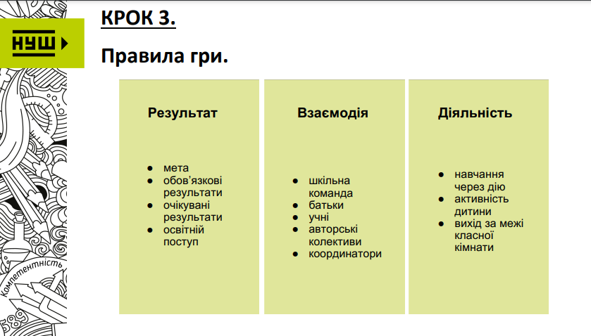

Slide 45
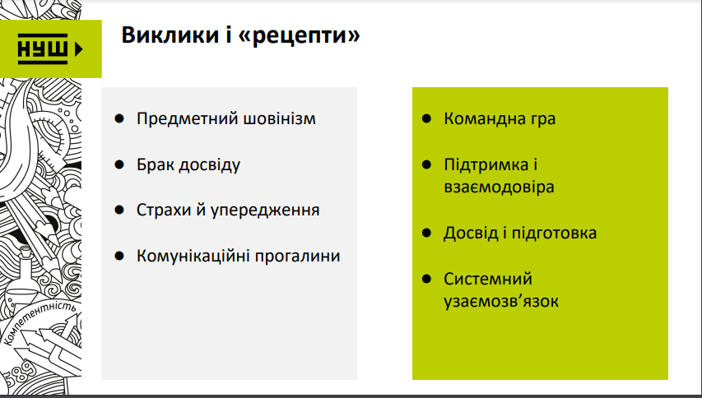

Slide 46
Структура освітньої програми
1. Пояснювальна записка
2. Вимоги до осіб, які можуть розпочати навчання за освітньою програмою
3. Загальний обсяг навчального навантаження
4. Опис очікуваних результатів навчання за освітніми галузями
5. Перелік варіантів типових навчальних планів та модельних навчальних програм
6. Форми організації освітнього процесу та методи навчання
7. Опис інструментарію оцінювання

Slide 47

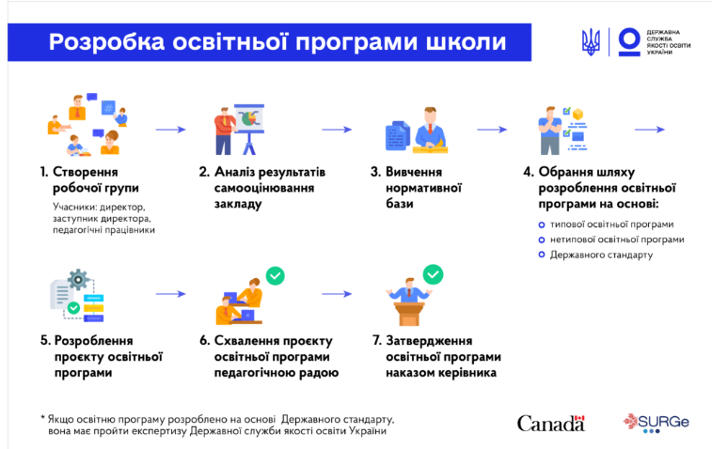

Slide 48

ВПРАВА
«Добрі побажання».
Завдання по колу передати один одному якесь гарне побажання за допомогою міміки й жестів.

Slide 49

Комунальна установа «Центр професійного розвитку педагогічних працівників Вінницької міської ради
або КУ №ЦПРПП ВМР»
Ми з Вами й для Вас!
Ми діємо!
Ми є!
Адреса Центру:
м. Вінниця вул. Мури 4
Сайт Центру за
покликанням:
https://cprvmr.edu.vn.ua/

Slide 50

Дякую за увагу!
Бажаю
МРІЙ
ИІНІЦІАТИВНОСТІ
РАДОСТІ
УДАЧІ ТА УСПІХУ

Slide 51
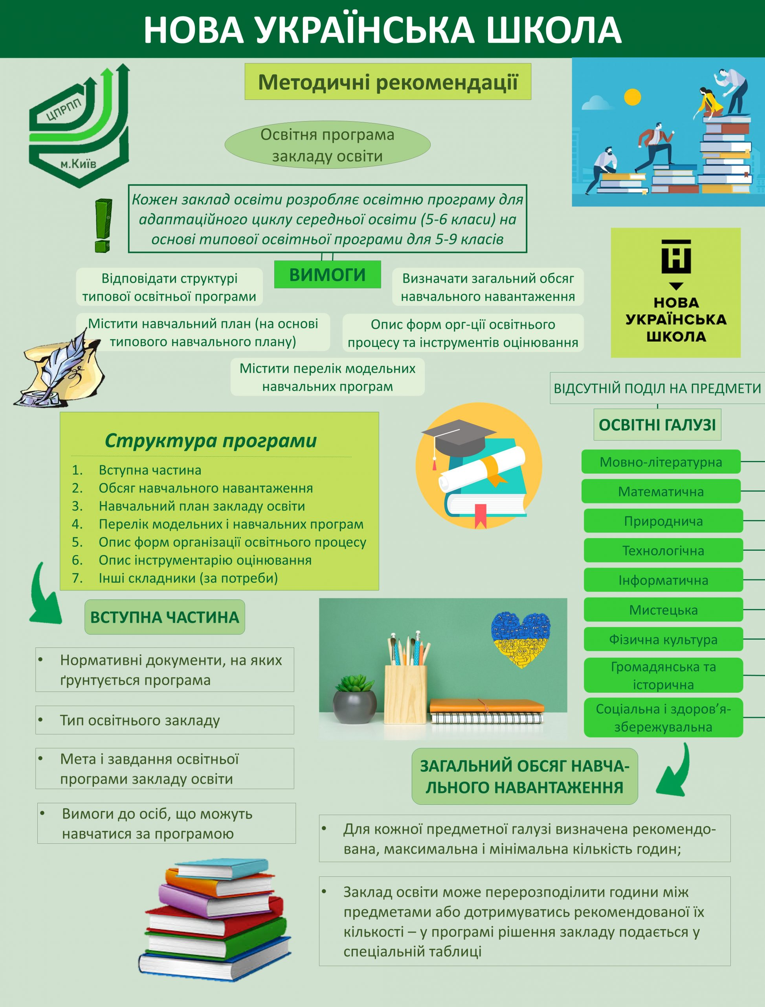

Slide 52
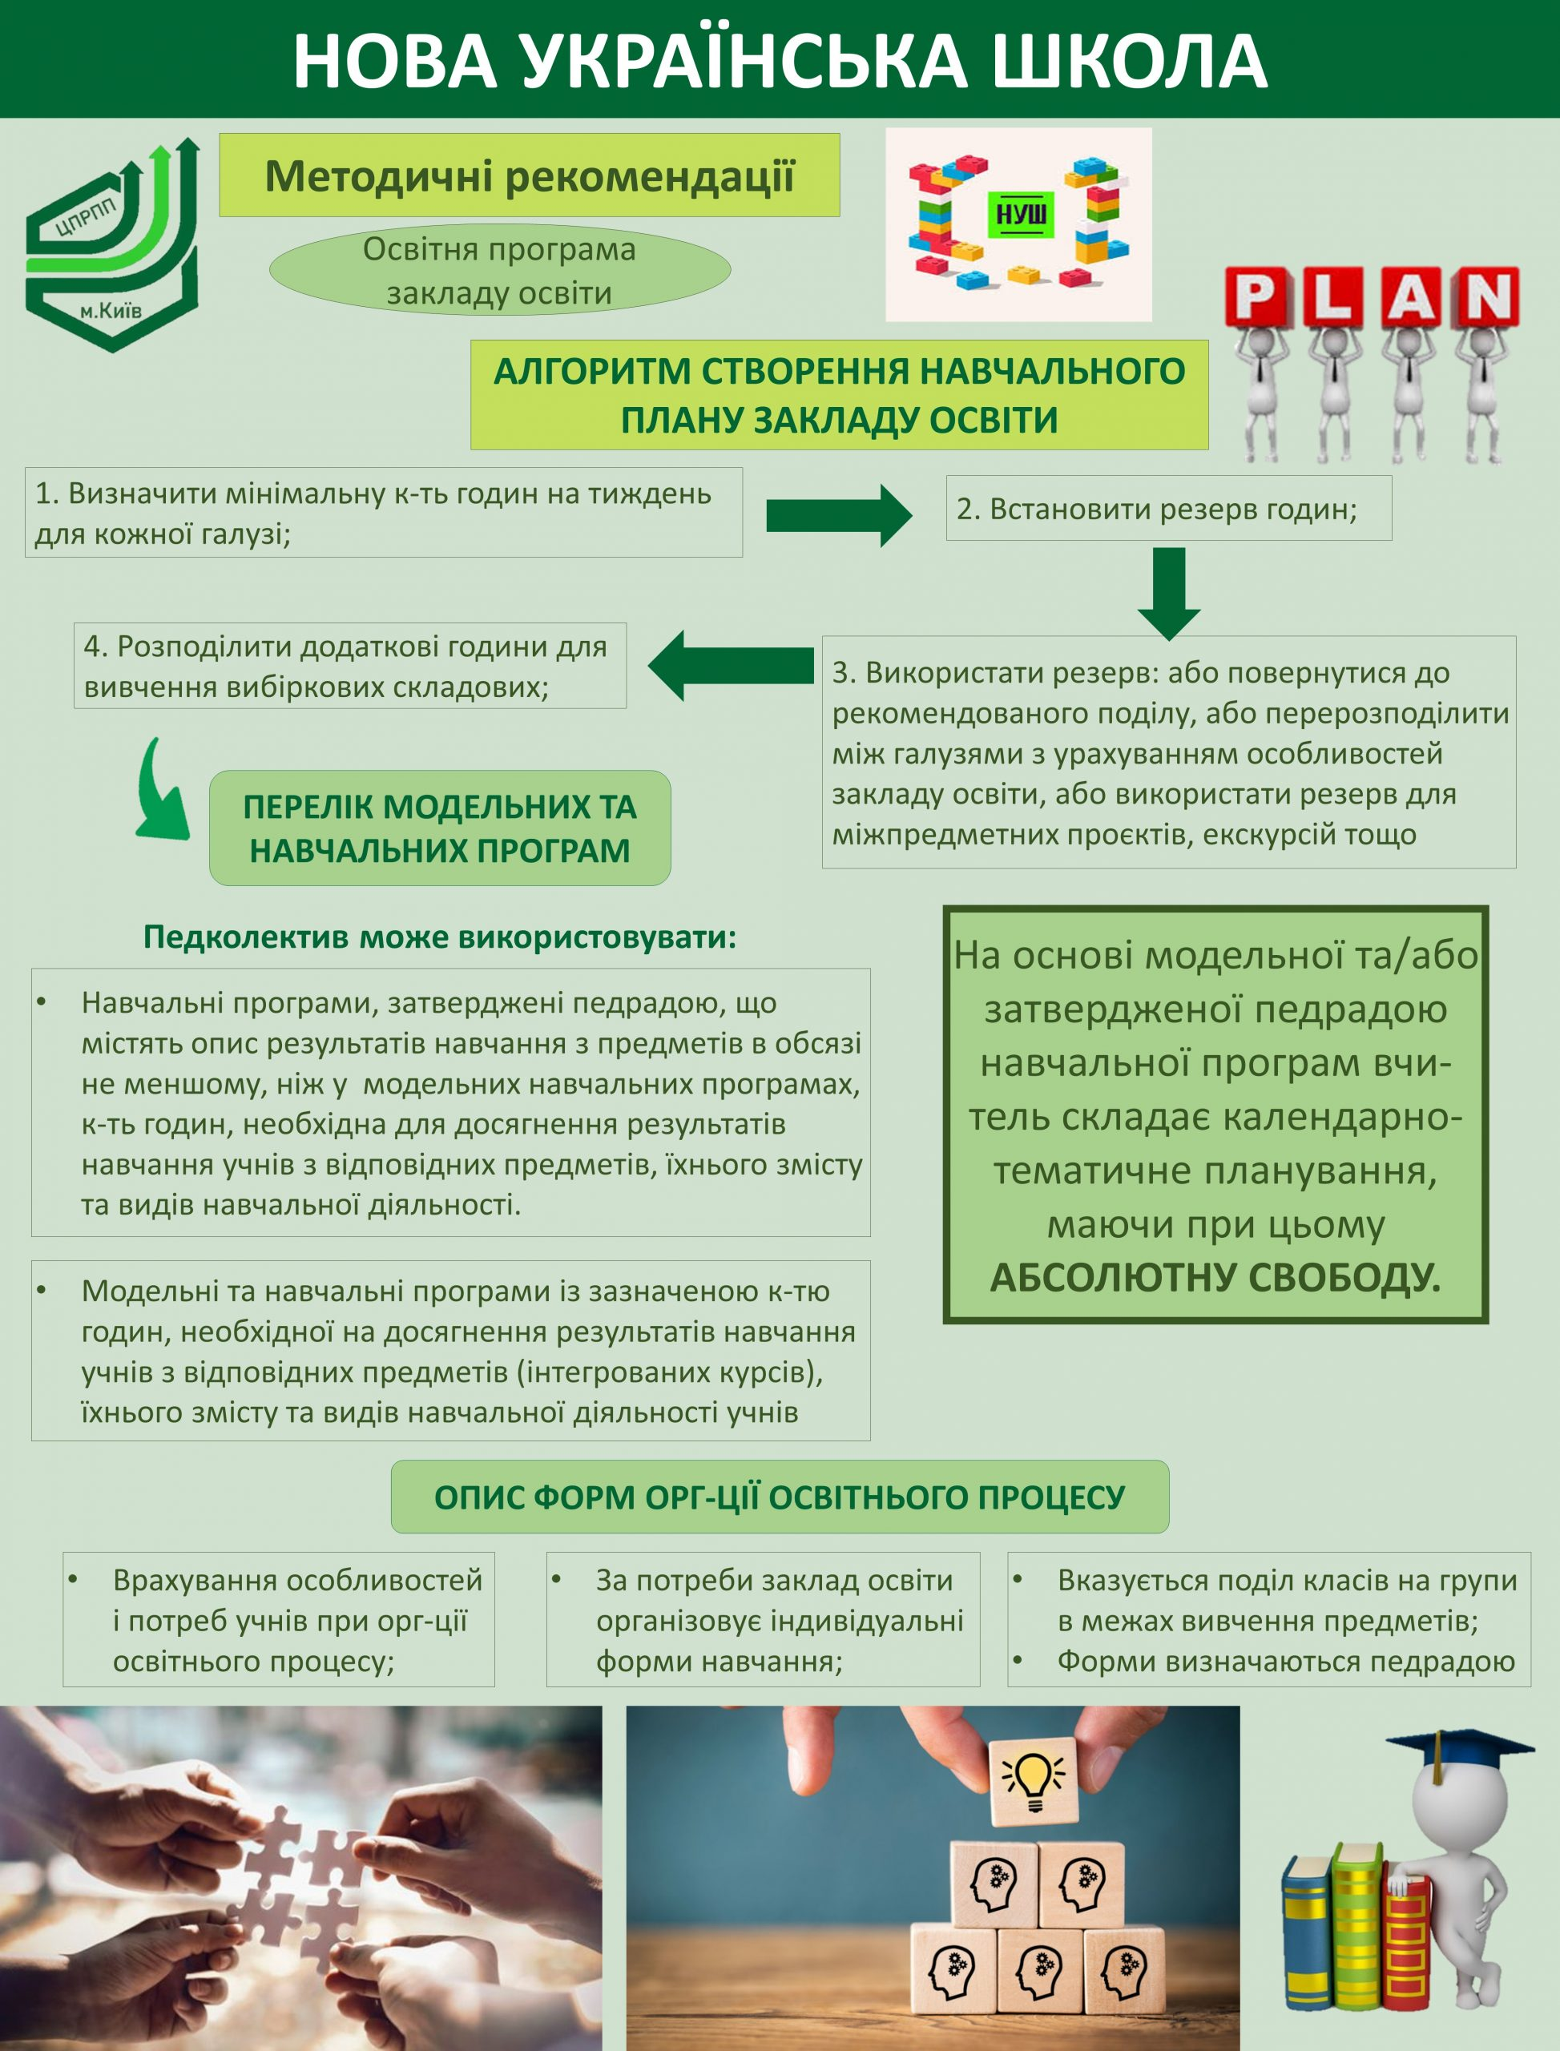

Slide 53
